Slide 1
Düz hatlar, makaslar & kruvazmanlar için ivmelenme izleme sistemi
NeTIRail-INFRA Bilgilendirme Toplantısı, Ankara, Türkiye

Slide 2
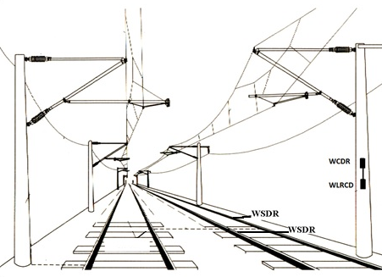
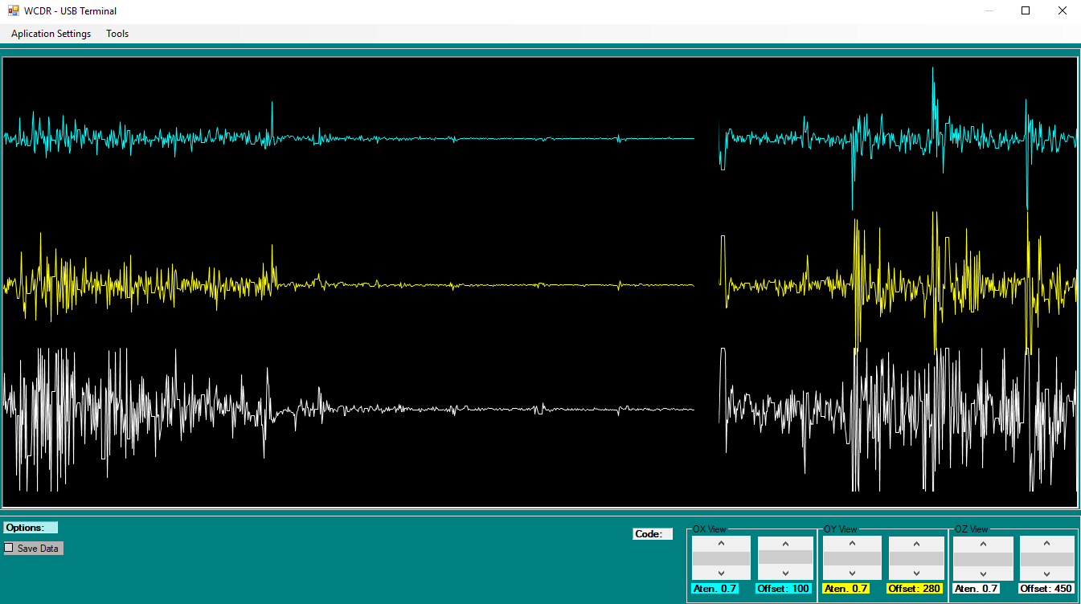
Geliştirilen sistemin tanıtımı
Sistem içerisindeki cihazlar
Araç, hat ve zemin arasındaki etkileşimin titreşim olarak görülmesidir. Bu aradaki etkileşim titreşim frekanslarını ve genliklerini etkileyebilir.

Slide 3
Sistemin avantajları (1)
Geliştirilen sistemin düz hat, makas & kruvazmanlar için kullanılabilmesi
Uzun süre oluşan titreşimin izlenerek, sistemden alınan güncel veriler ile geçmişte alınan veriler karşılaştırarak mevcut aşınma derecesi ve trendi hakkında bilgi vermesi
Dizayn aşamasında sistemin düşük maliyetli tasarlanabilmesi
Bakımın iyileştirilmesi, « talep» stratejisinin uygulanmasını desteklemesi
Kritik kusurların hızlı bir şekilde tespitinin sağlanması
Yeni hat dizaynlarının iyileştirilmesinde geçmiş ve karşılaştırmalı verilerin kullanılması
Hatta ait hassas bileşenler (travers, klips, conta vb.) için aşınma derecesini kısmen tespit etmesi

Slide 4
Sistemin avantajları (2)
Teknik özellikleri :
Kablosuz erişim- veri transferi; herhangi bir kablo kullanımına ihtiyaç duymaması
3 eksen içinde sadece tek ivmeölçerin kullanılması
Bağımsız ve otomatik olması
Batarya ve fotovoltaik hücreler kullanarak ada modunda çalışması
Sert çevre koşullarında çalışması
Sistem Ayarları :
Tüm eksenler için ivmelenme değer örnek oranları 400 SPS’dir.
İlk testler sonrasında ivmelenme ölçeği tahta traversler için +/- 8g, ve beton traversler için +/- 4g olarak kararlaştırılmıştır.
Sensörler, kendi hafızalarında verileri tutmakta ve titreşim verisinin belirlenen eşik değerinin altında kalması durumunda iletilmektedir.
Verilerin alınması için tetikleyici eşik +/- 2.5g olarak kararlaştırılmıştır.

Slide 5
Süreç sonrası fonksiyonlar (1)
İvme genlikleri, 3 eksen üzerinde; zaman bazlı
İvme genliklerinin detaylandırılması; daha kısıtlı zaman süreci
İvmelenme değerleri için 3 eksen üzerinde dağılım

Slide 6
Süreç sonrası fonksiyonlar(2)
Yer değiştirme spektrumu, lineer ve logaritmik ölçekte
Tüm eksenlerde enerji spektrumu; lineer ve logaritmik ölçekte

Slide 7
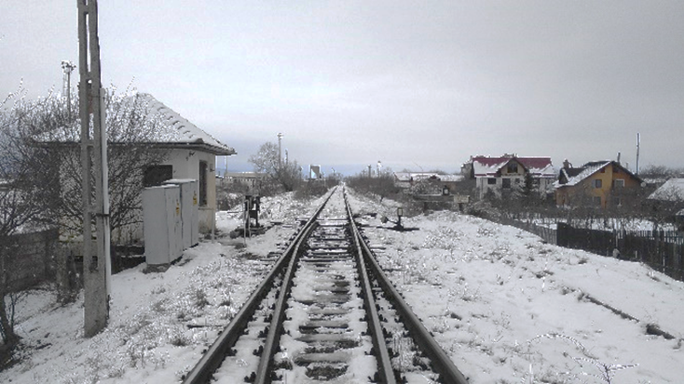
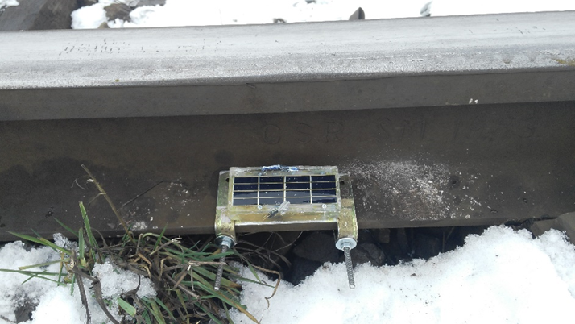
RCCF – Brasov Testi (1)
RCCF Brasov test sahasında; makas & kruvazmanlarda iki adet ivmeölçer kullanılmıştır.
Sensör cihazları için hızlı çözümler: ikinci çözüm olarak mekanik klipsler

Slide 8
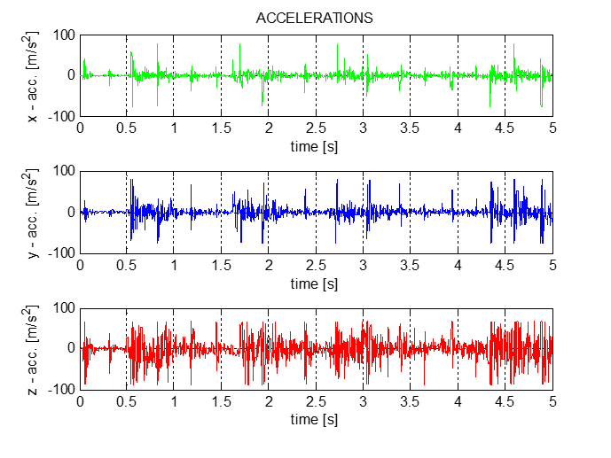
RCCF – Brasov Testi (2)
İvmelenme kayıtlarının sırası
Zaman bazlı ivmelenme
3 eksenli yer değiştirme spektrumu

Slide 9
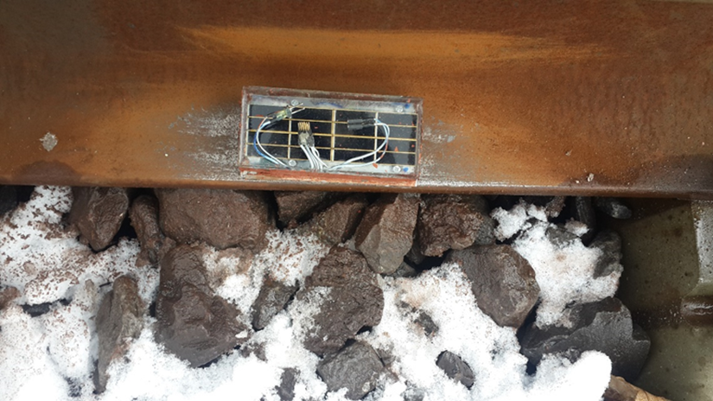
TCDD – Türkiye Testi (1)
Çift taraflı yapıştırıcı kullanarak sensörlerin raya yapıştırılması sağlanmıştır.
Ağır ray tipi: 60Kg/ml
Test alanında beton traversler yer almaktadır ve sensörler rayın ayak kısmına yerleştirilmiştir.
Yük trenleri gözlemlenmiştir.
Hız: 59 km/sa altında olup, RCFF gerçekleştirilen test ile benzer özellikler taşımaktadır.

Slide 10
TCDD – Türkiye Testi (2)
İvmelenme genliğinin ve yer değiştirme spektrumunun 3 eksende analizi
Beton traversler; RCCF hattında olduğu gibi daha az titreşim yaratmaktadır.
Tahta traverslere için bileşenlerin frekansları biraz daha yüksektir.

Slide 11
AFER – Faurei Testi (1)
Farklı lokasyon tiplerinde ve farklı hızlarda ( 30 km/s, 60 km/s, 90 km/s ve 120 km/s) ölçümler gerçekleştirilmiştir.
Ölçümlerin gerçekleştirildiği lokasyonlarda:
  Test sahasının giriş kısmındaki makas & kruvazman
  Hat çevrimi için kesişme kısımlarının izole edilmesi
  Hattın sürekliliğinin sağlanması
Test sahasında sadece beton traversler mevcuttur.
Sunum içerisinde gösterilen grafikler 90 km/s gerçekleştirilen ölçümlere aittir.

Slide 12
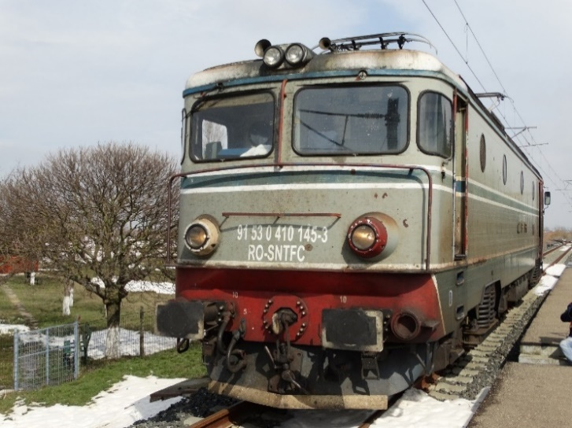
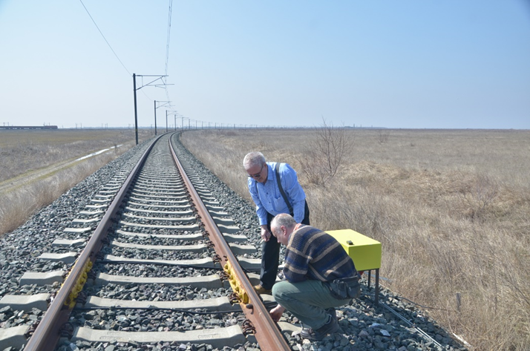
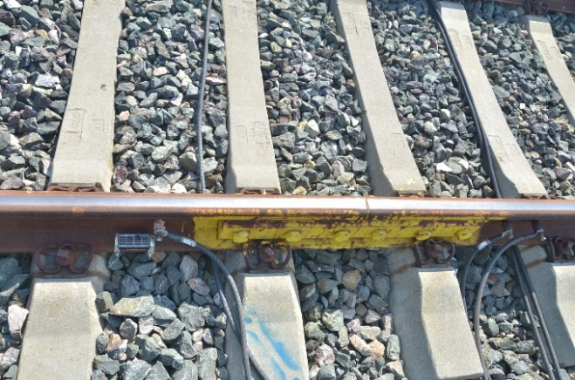
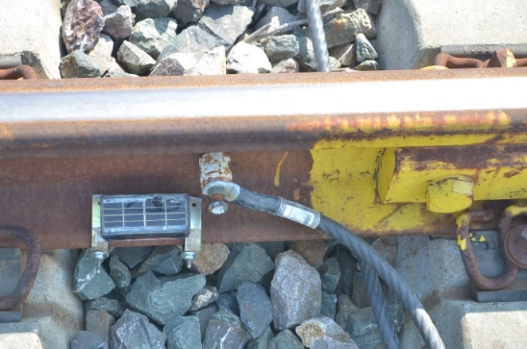
AFER – Faurei Testi (2)
Test için lokomotif kullanılmıştır
İvmeölçerin yerleştirilmesi
İki ray farklı düzeydedir.
90 km/sa hızda testler gerçekleştirilmiştir.
Sensörler mekanik klipsler ile monte edilmiştir.
Kod 1 – rayın iç kısmına
Kod 2 – rayın dış kısmına

Slide 13
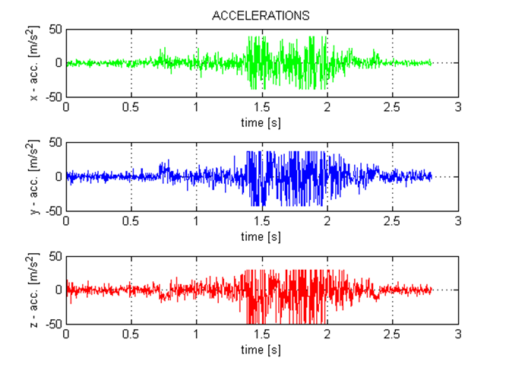
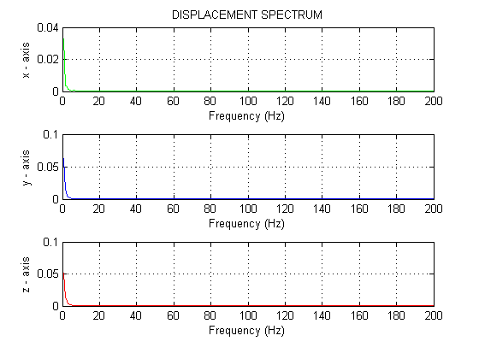
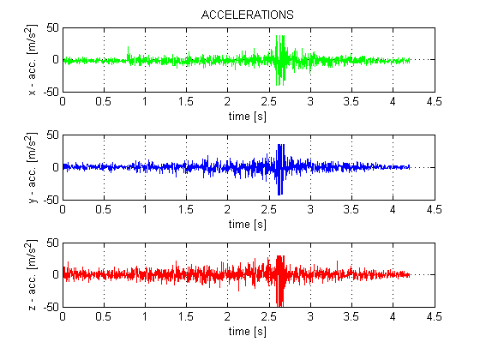
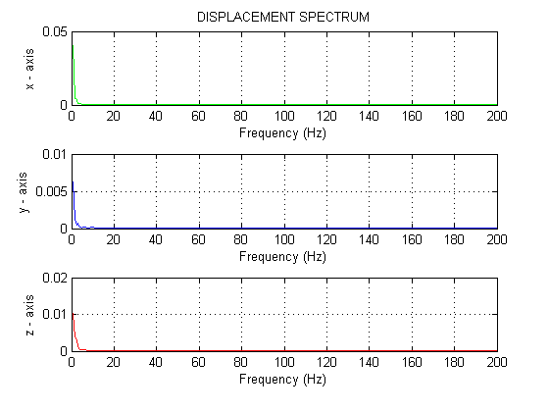
AFER – Faurei Testi (3)
Kod 1
Rayın üzerindeki eşit olmayan kuvvetler ve enerjinin eşit dağılmaması, farklı aşınmalara neden olmaktadır.
Frekanslar beklenen aralıktadır.
Kod 2

Slide 14
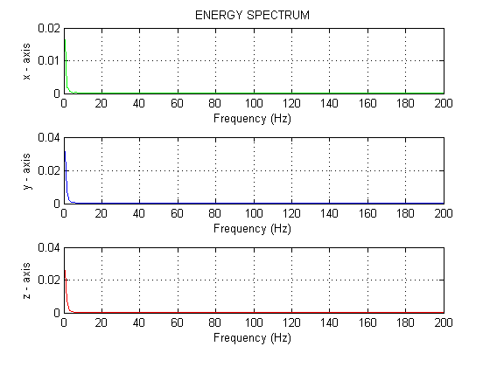
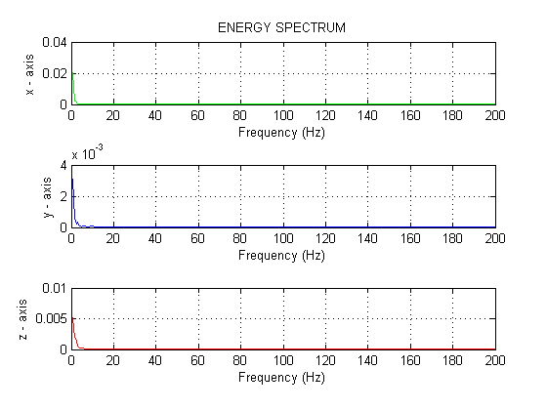
AFER – Faurei Testi (4)
Kod 1
Sonuçlar:
Virajların (curves) dizayn sürecinde kullanılabilir, bu bölgelerde davranışsal özellikler incelenebilir.
Zamanla, orantısız aşınma sonucunda yer değiştirme için optimal hız değişmektedir. Bu sistem ile yeni optimal hız bulunabilmektedir.
Sonuç olarak, sistem, düz hatta, makaslar & kruvazmanlarda ve virajlarda izlemeye olanak sağlamaktadır.
Bu sistem temas (seyir) teli ivmelenme izleme sistemi ile entegre edilebilmektedir.
Kod 2

